Slide 1
Určovanie genetických predispozícií pomocou regulárnych výrazov
Diplomová práca
Autor: Bc. Jakub Kanitra
Vedúca práce: Mgr. Zuzana Ševčíková

Slide 2
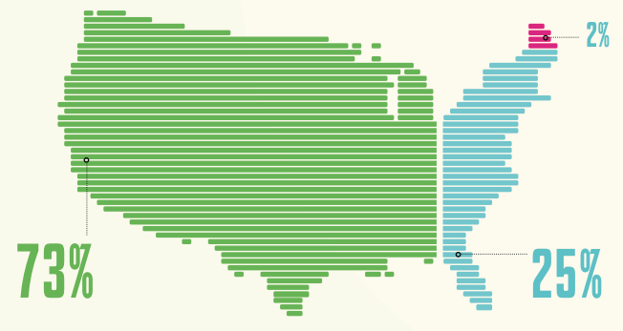
Prečo genetika?
6000 genetických porúch
20% umrtí novorodencov
30% hospitalizovaných

Slide 3
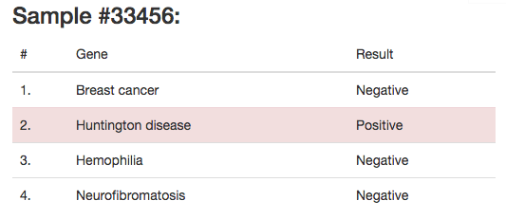
Výstup

Slide 4
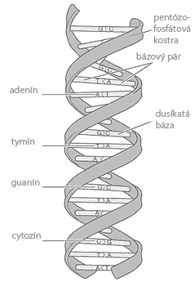
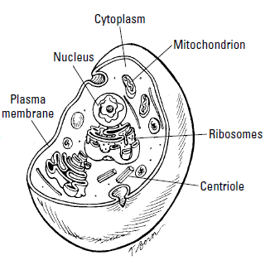
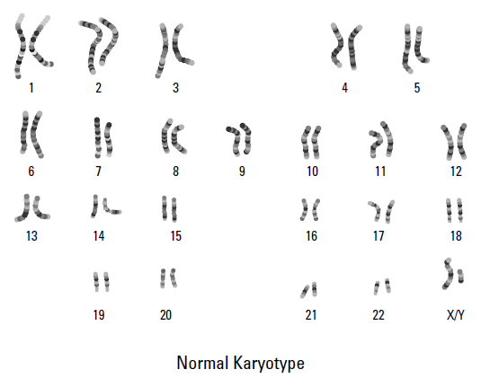
Genetické minimum

Slide 5
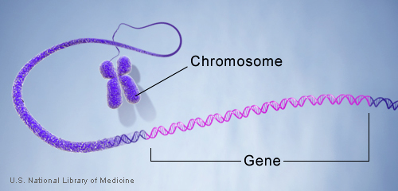
Gén, mutácia
Gén – vlastnosť jedinca (500bp – 2,3Mbp)
Mutácia – permanentná zmena DNA
Notes:
Gen=kazda vlastnost jedinca (farba oči, pocet ruk, tvorba bielych krviniek atd atd)
Mutacia = zmena 1 alebo viacerych nukleotidovych parov, vacsinou nic nespravi lebo bunka umrie alebo sa to stane na junk DNA

Slide 6
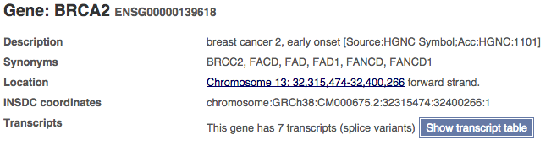
HUGO project
1993 – 2003, 3 miliardy $
Zdokumentovanie 21 000 génov

Slide 7

Regulárne výrazy
Nie je čo riešiť…
Konečný akceptor
Thompsonov konštrukčný algoritmus

Slide 8



Distributívny systém
Client – server
Rozhrania
Einstein@home - 470 TFLOPS (TOP500)
Ensembl genome browser
Notes:
Možný samostatný výstup DP použiteľný na rôzne problémy. DNA je jeho implementáciou. Client server z dovodu obmedzeni a povahy prehliadacov.
Einsten@home slabe signaly z rotujucich neutronovych hviezd, jeho ciel je dokazanie existencie gravitacnych vln definovanych A. Einsteinom.

Slide 9
Plán práce
Data mining z genome browser-u
Komprimačný algoritmus
Thompsonov konštrukčný algoritmus
Definovanie a implementácia rozhraní distributívneho systému
Notes:
Komprimačny alg. Specializovany na DNA

Slide 10
Ďakujem za pozornosť
Priestor na otázky a diskusiu tu
A
@JakubKanitra

